Slide 1
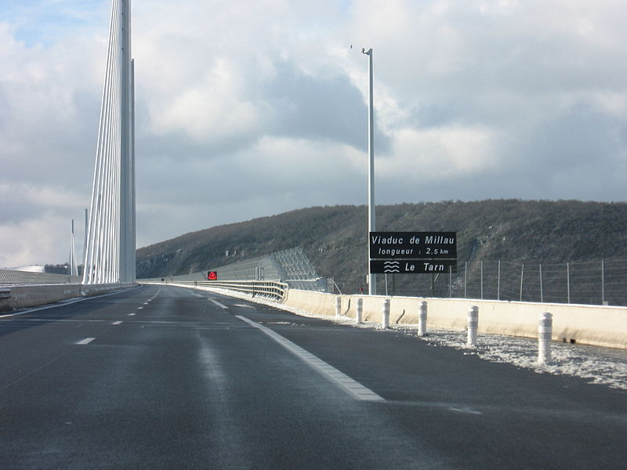
Millau – Peyre Aveyron
Viaduc De Millau

Slide 2
Le viaduc de Millau est un pont à haubans franchissant la vallée du Tarn, dans le département de l'Aveyron, en France. Portant l’A75, il assure la jonction entre le causse Rouge et le causse du Larzac en franchissant une brèche de 2 460 mètres de longueur et de 343 mètres de profondeur au point le plus haut, dans un panorama de grande qualité et avec des vents susceptibles de souffler à plus de 200 km/h.
Aménagement d'importance nationale et internationale, et maillon de l’autoroute A75 permettant de relier Clermont-Ferrand à Béziers, ce projet a nécessité treize ans d'études techniques et financières. Les études ont commencé en 1987 et l’ouvrage a été mis en service le 16 décembre 2004, trois ans seulement après la pose de la première pierre. D’un coût de 320 millions d’euros, il a été financé et réalisé par le groupe Eiffage dans le cadre d’une concession, la première de ce type, par sa durée de 78 ans dont trois de construction1, définie par le décret no 2001-923 du 8 octobre 20012.

Slide 3
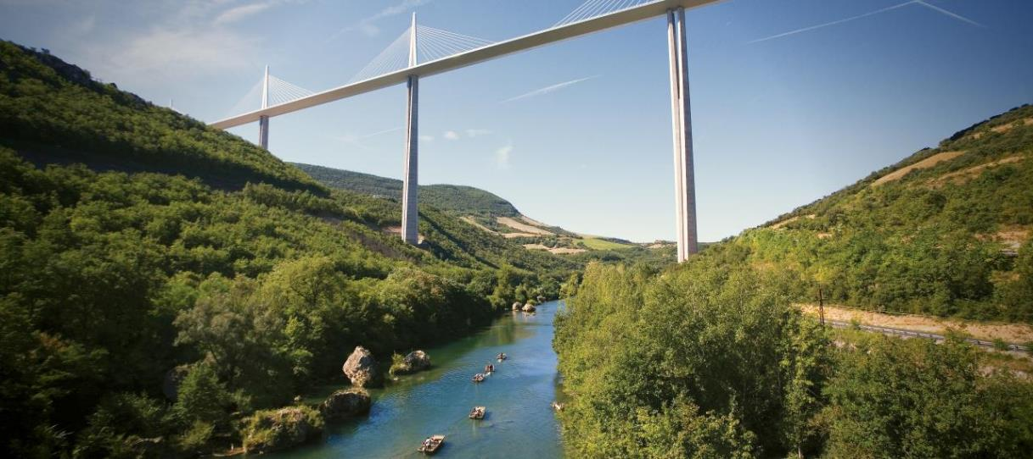
Viaduc De Millau

Slide 4
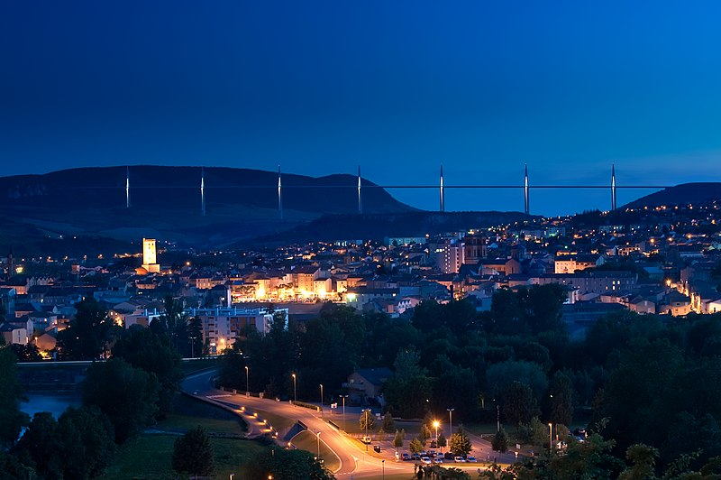
La Ville De Millau Nuit

Slide 5
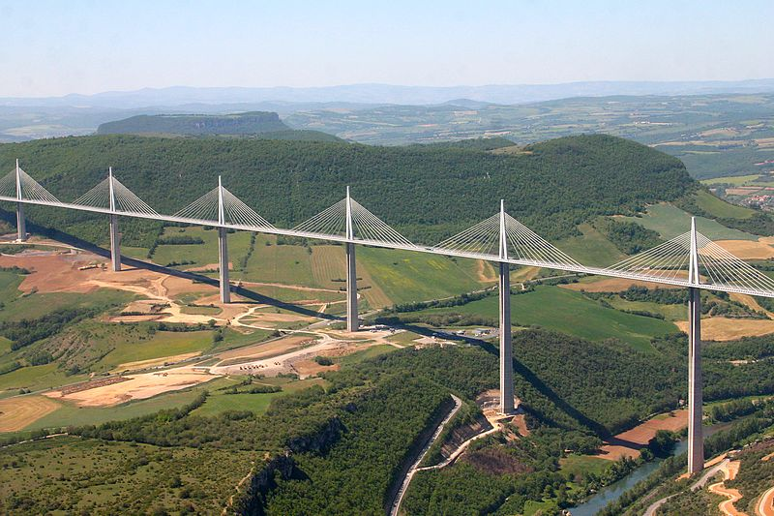
Viaduc De Millau

Slide 6
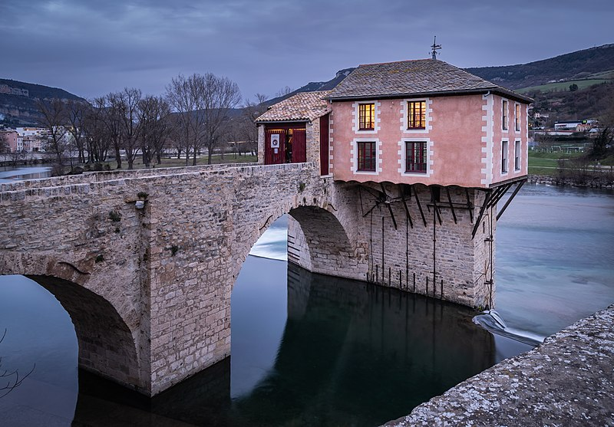
Le Pont Vieux Et Son Moulin

Slide 7
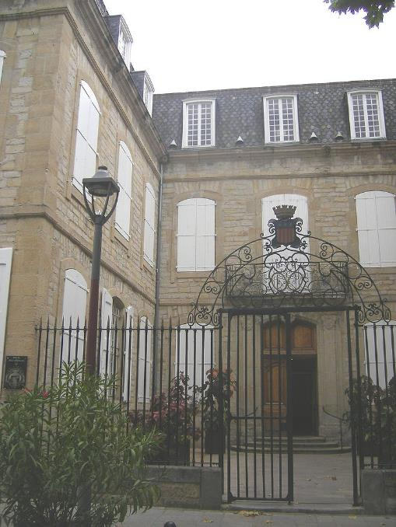
Le musée De Millau Et Des Grands Causses

Slide 8
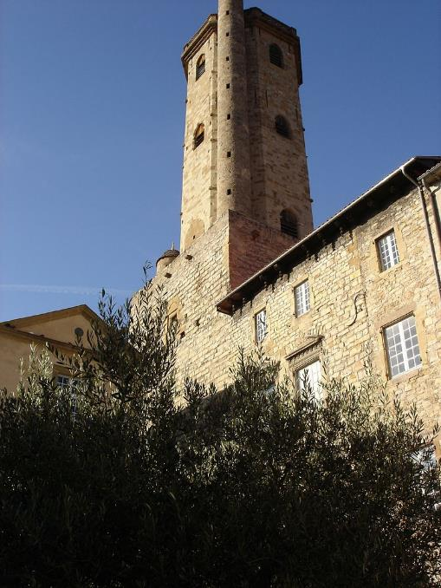
Beffroi De Millau

Slide 9
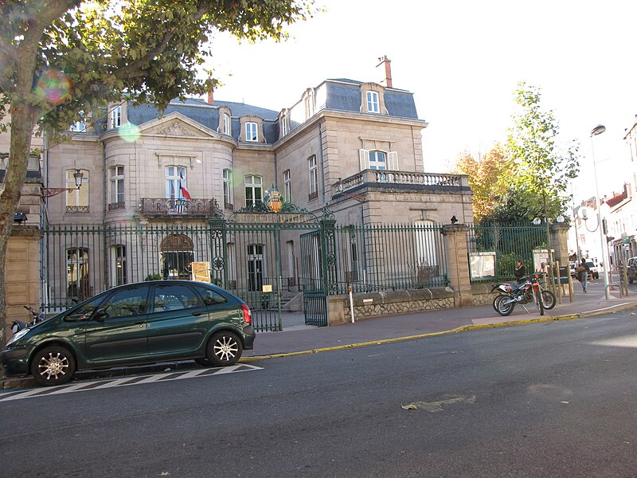
Marie De Millau

Slide 10
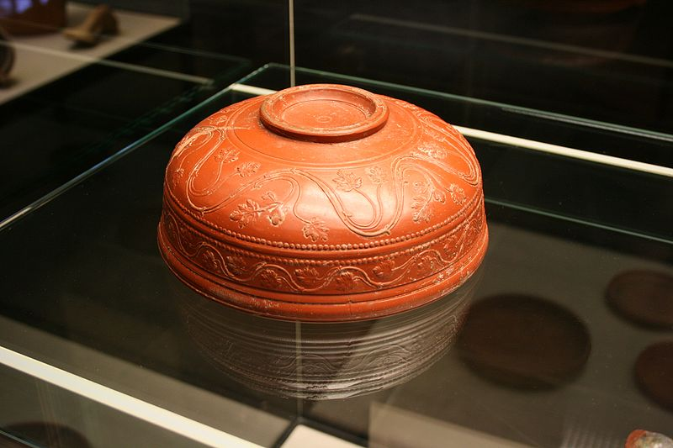
Poterie Sigilée De Le Gaufesenque

Slide 11
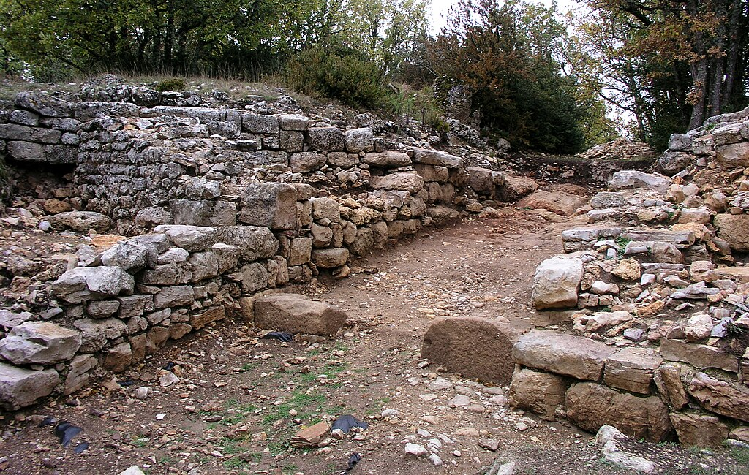
Oppidum De La Granède

Slide 12
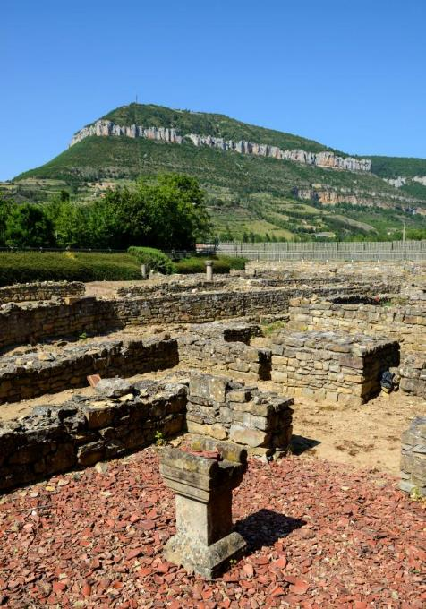
Le Site GauFesenque Millau

Slide 13
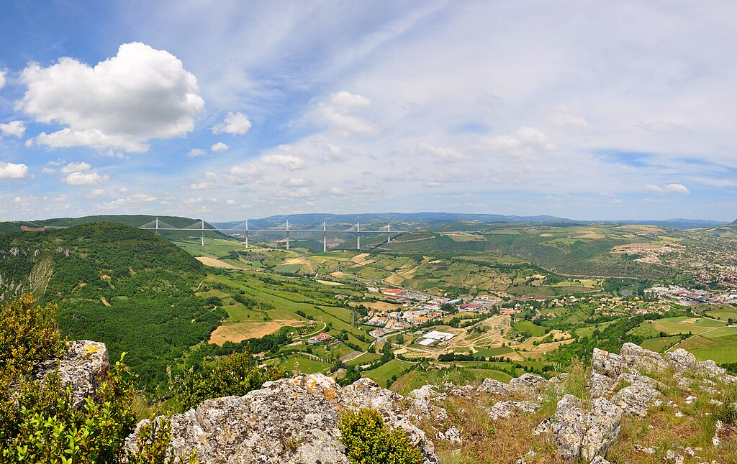
Panorama De La Vallée

Slide 14
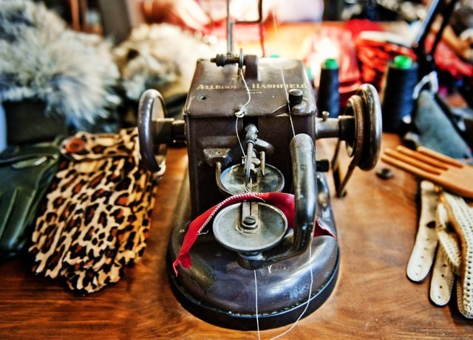
Ganterie

Slide 15
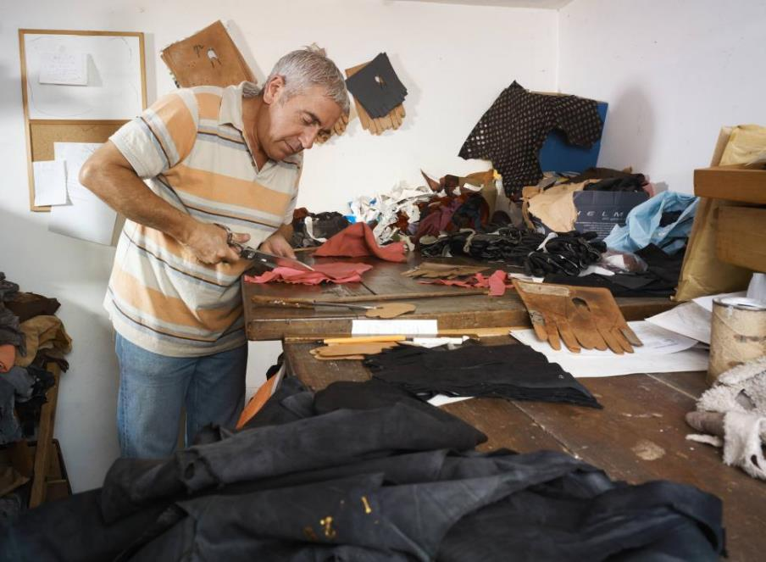
Artisan Du Gant à Millau

Slide 16
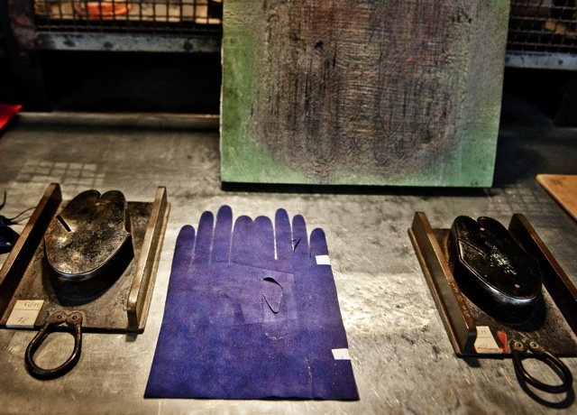
Ganterie De Millau

Slide 17
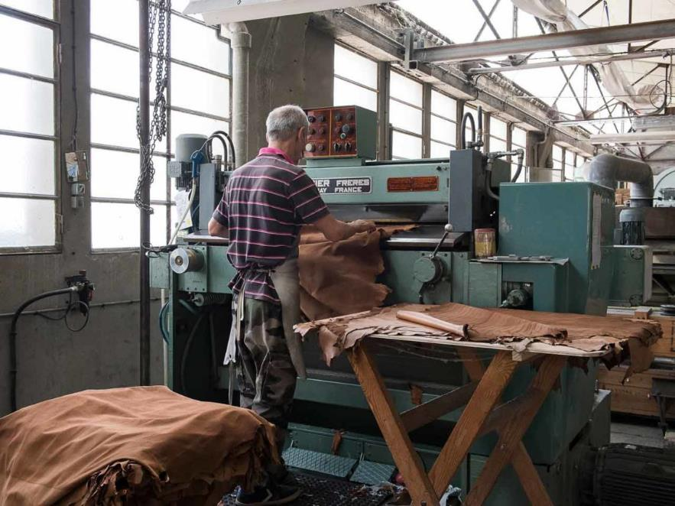
Tannerie - Millau

Slide 18
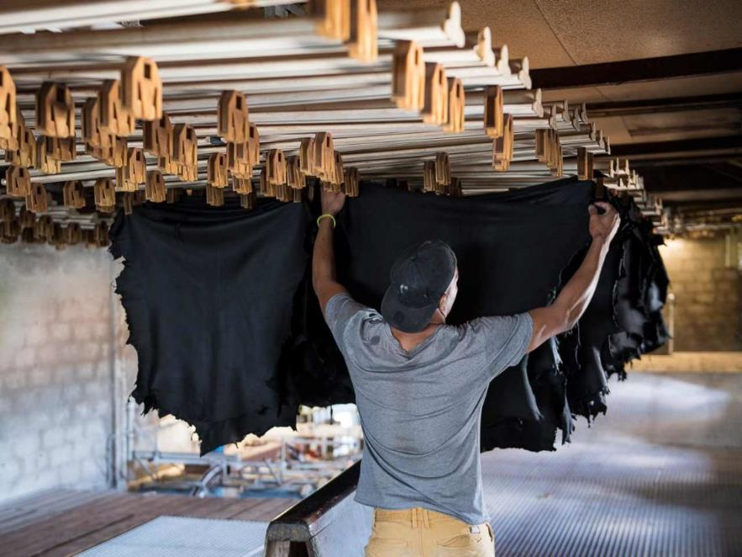
La Tannerie De Millau

Slide 19
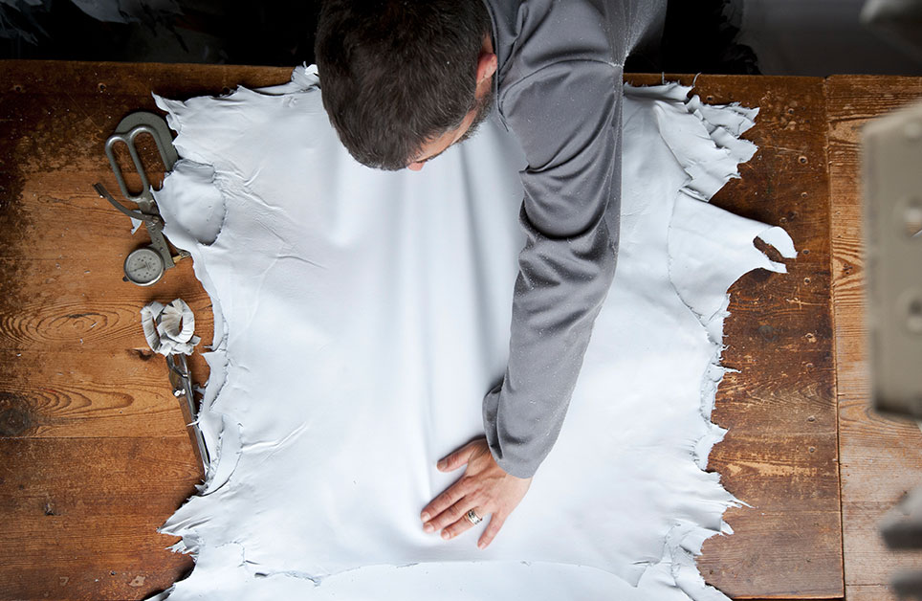
Tannerie Création Artisanale - Millau

Slide 20
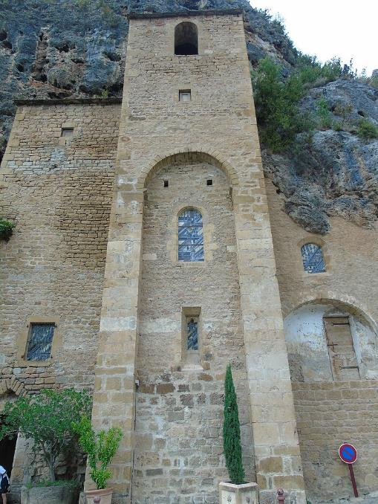
Peyre (Aveyron ) Eglise Troglodytique Saint -Christophe

Slide 21
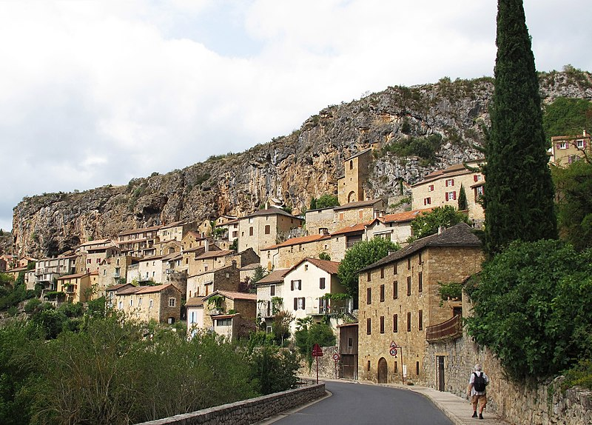
Le Village De Peyre (Aveyron ) Maisons Troglodytiques

Slide 22
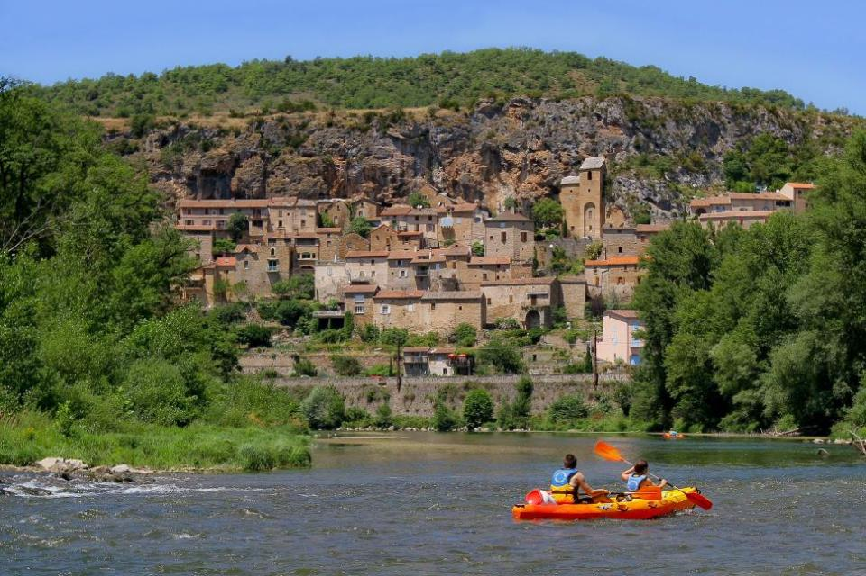
Le Village De Peyre

Slide 23
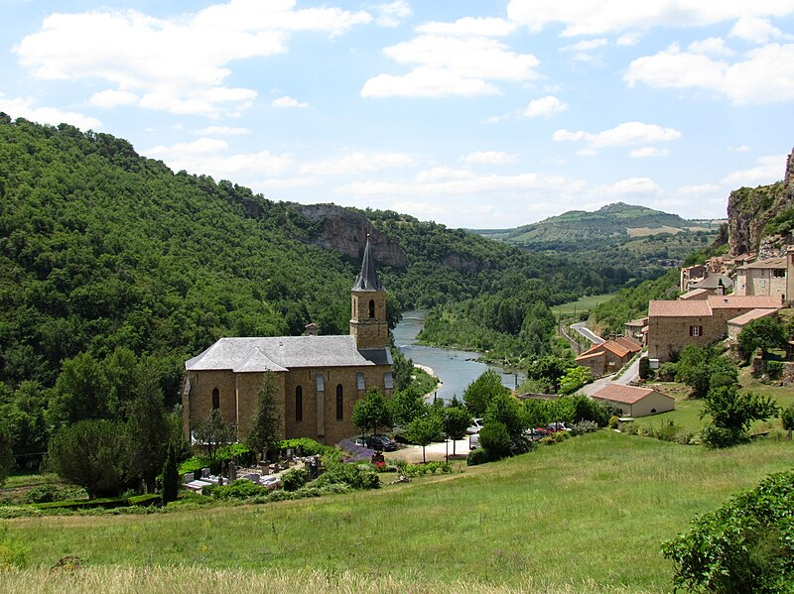
Le Village De Peyre Et Son Eglise

Slide 24
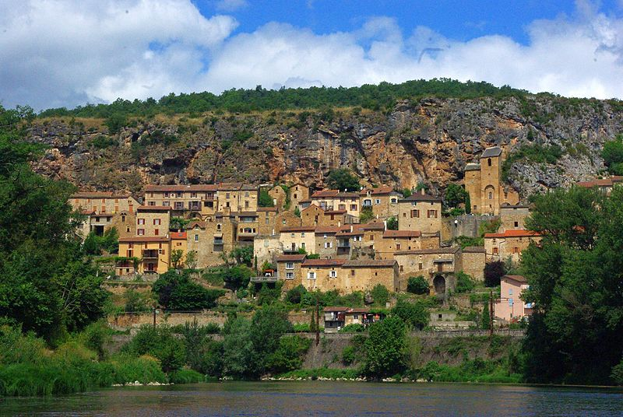
Le Village De Peyre Vue Depuis Le Tarn

Slide 25
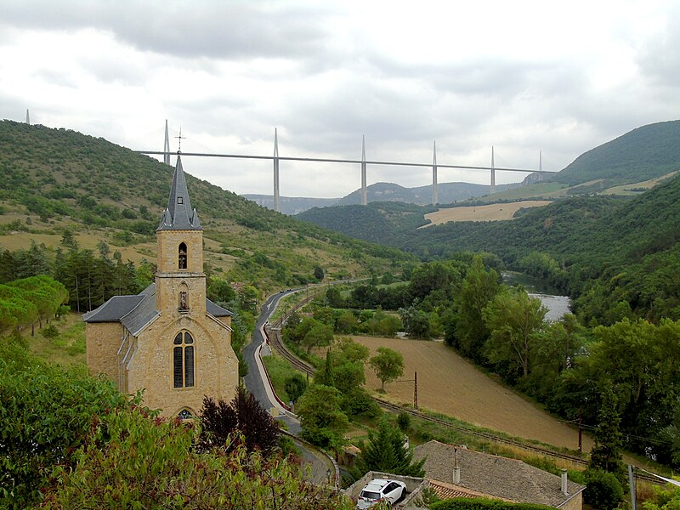
Eglise De Peyre Et Le Viaduc

Slide 26
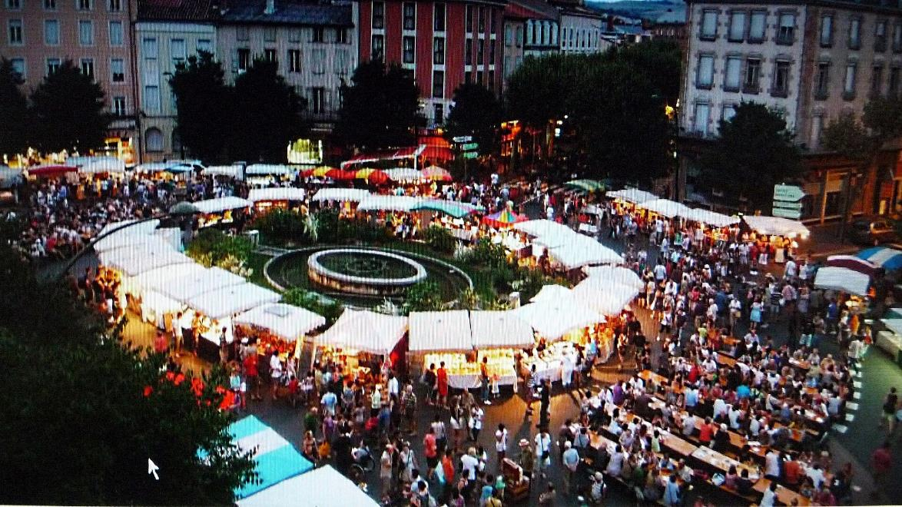
Marché nocturne des producteurs Fermiers de l'Aveyron sur la place du Mandarous.

Slide 27
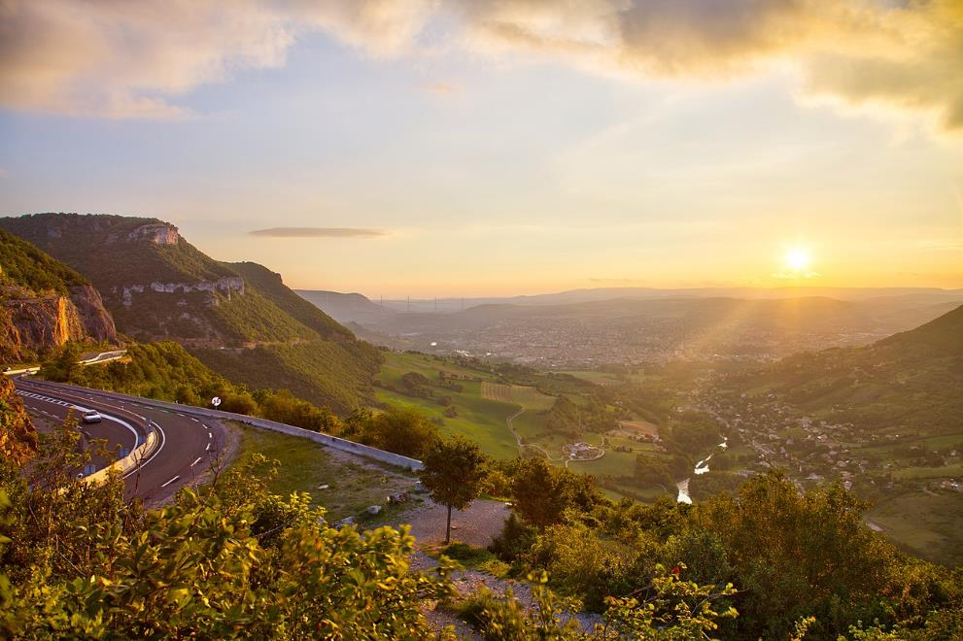
Coucher de soleil depuis la côte de la Cavalerie.

Slide 28
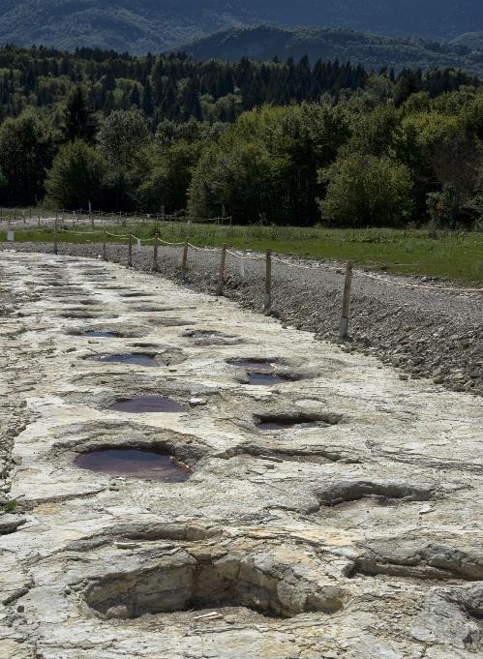
D'isoplane - Dinosaures

Slide 29
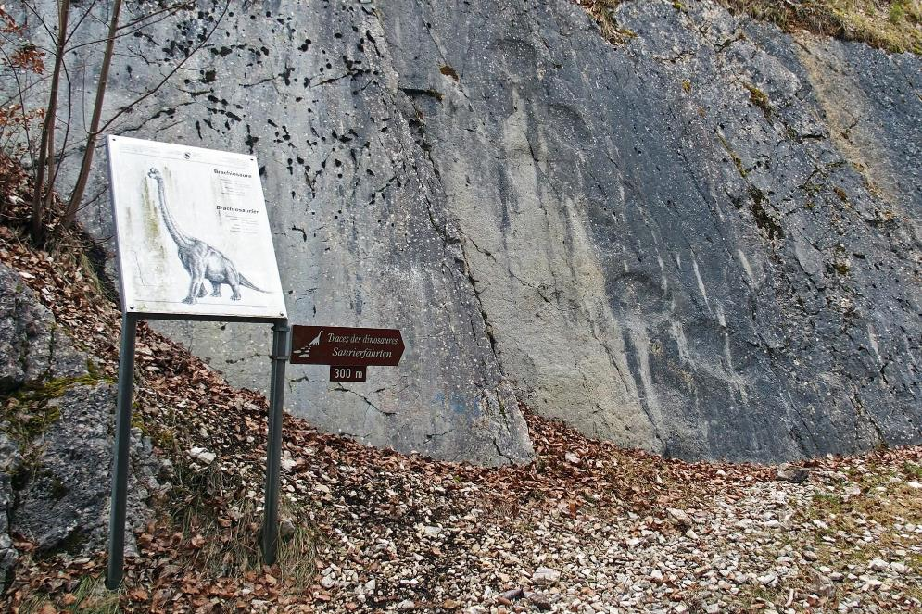
Sentier Empreintes Des Dinosaures

Slide 30
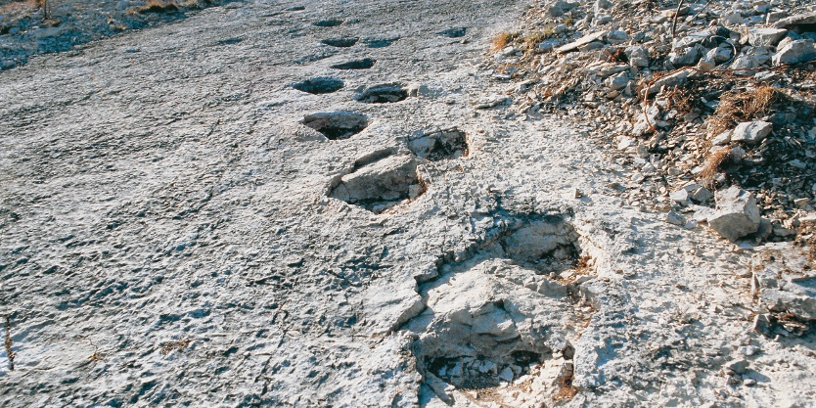
Variants Pas De Dinosaures

Slide 31
Lorient Vous A Présenté Les Villes De Millau et Celle De Peyre
Aveyron
Sur une Suggestion De JackDidier
Les Images Et Le Son Du Net
Merci De Votre Visite
Daniel

